Slide 1
Mastering JavaFX 10 : Chapter 1 Stage, Scenes, and Layout
김문년
금오공과대학교
컴퓨터공학과

Slide 2
학습 내용
Stages, Scenes, and Layout
Application and JavaFX subsystems
Stage – a JavaFX term for the window
Scene and SceneGraph
Organizing the Scene content with Layout Managers

Slide 3
Stages, Scenes, and Layout
Application: This handles the application workflow, initialization, and command-line parameters
Stage: The JavaFX term for the window
Scene: This is the place for the window's content
SceneGraph: The content of the Scene

Slide 4
Application and JavaFX subsystems
API : javafx.application.Application
- JavaFX 사용을 시작하기 위해 모든 것을 준비
- 모든 독립형 JavaFX 응용 프로그램의 시작점

Slide 5
Application and JavaFX subsystems
javafx.application.Application 가 하는 일
1. JavaFX 툴킷 (JavaFX를 실행하는 데 필요한 서브 시스템 및 기본 라이브러리)을 초기화
2. JavaFX 응용 프로그램 스레드 (모든 UI 작업이 수행되는 스레드) 및 모든 작업 스레드를 시작

Slide 6
Application and JavaFX subsystems
3. 프로그램의 시작점을 제공하는 Application 인스턴스를 구성하고 사용자가 재정의 한 메서드를 호출
4. Command line parameters 를 처리
5. 응용 프로그램이 종료되면 모든 정리 및 종료를 처리

Slide 7
Working with JavaFX Application Thread
JavaFX 개발자는 Swing 패턴을 따르기로 결정
UI의 모든 것이 특수 스레드에서만 업데이트 되어야 한다고 선언
이를 JavaFX Application Thread 라고 함

Slide 8

Working with JavaFX Application Thread
This code tries to access JavaFX UI from a common Thread,
and it will lead to: java.lang.IllegalStateException: Not on FX application thread

Slide 9

Working with JavaFX Application Thread
To address that, you need to wrap your JavaFX code in the next construction:

Slide 10
Application class
JavaFX API를 사용하는 가장 일반적인 방법
javafx.application.Application 클래스에서 애플리케이션을 서브 클래스화
3가지의 오버 라이딩 가능한 메서드가 있다

Slide 11
Application class
public void init():
- 이 방법을 재정의하면 창을 만들기 전에 코드를 실행
- 일반적으로 이 방법은 리소스로드, 명령 줄 매개 변수 처리 및 환경 확인에 사용됩니다.
public abstract void start(Stage stage):
- 메인 진입점이며 추상적이고 재정의 되어야하는 유일한 메서드
- 응용프로그램의 첫 번째 창은 이미 준비되었으며 매개 변수로 전달됨

Slide 12
Application class
public void stop():
응용 프로그램이 종료되기 전에 호출 되는 마지막 사용자 코드
외부 리소스를 비우거나 로그를 업데이트하거나 응용 프로그램 상태를 저장할 수 있다

Slide 13
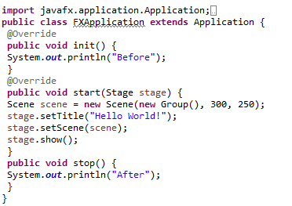
Application class

Slide 14
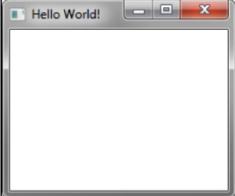
Application class

Slide 15

Using the Application.launch() method
JavaFX가 시작되는 순간을 제어 해야 하는 경우
Application.launch () 메소드를 사용
Here, MyApplication should extend javafx.application.Application.

Slide 16
Managing command-line parameters
main(String[] args)의 모든 파라미터를 수신하는 일반 Java 프로그램과 달리
JavaFX는 API를 추가로 제공하여 다음과 같은 기능을 제공
Application.getParameters().

Slide 17
Managing command-line parameters
Application.getParameters() 사용방법
1. raw format: without any changes
2. parsed named pairs: only parameters which were formatted as Java options: -- name=value. They will be automatically built into a name-value map.
3. unnamed: parameters which didn't fit into the previous category.

Slide 18
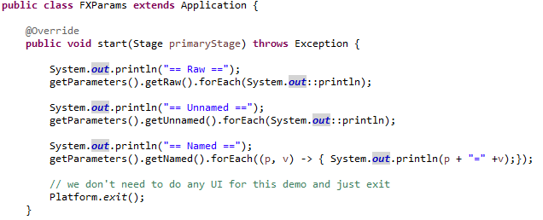
Managing command-line parameters

Slide 19
Managing command-line parameters
Example) 위의 코드 실행 방법
javac FXParams.java
java FXParams --param1=value1 uparam2 --param3=value3
출력 결과
== Raw ==
--param1=value1
uparam
--param3=value 3
== Unnamed ==
Uparam
== Named ==
param3=value 3
param1=value1

Slide 20
Closing the JavaFX application
일반적으로 JavaFX 응용 프로그램은 모든 창 (스테이지)이 닫히면 종료
javafx.application.Platform.exit ()를 호출하여 언제든지 애플리케이션을 닫을 수 있다

Slide 21
Closing the JavaFX application
응용 프로그램이 자동으로 닫히지 않게 하려면 프로그램 시작 부분에 다음 코드를 추가
javafx.application.Platform.setImplicitExit(false);

Slide 22
Stage – a JavaFX term for the window
모든 UI 앱에는 창이 필요
JavaFX에서 javafx.stage.Stage 클래스가 이를 담당
첫 번째 단계는 응용 프로그램에 의해 준비
응용 프로그램의 일반적인 진입점은 start method이며 Stage 는 매개 변수로 사용

Slide 23
Working with Stage modality options
Stage supports three options for modality:
Modality.NONE: The new Stage won't block any events. This is the default.
Modality.APPLICATION_MODAL: The new Stage will block events to all other application's windows.
Modality.WINDOW_MODAL: The new Stage will block only events to hierarchy set by initOwner() methods.
These options can be set by calling the Stage.initModality() method.

Slide 24
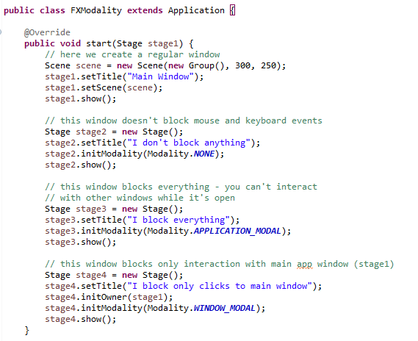
Working with Stage modality options

Slide 25
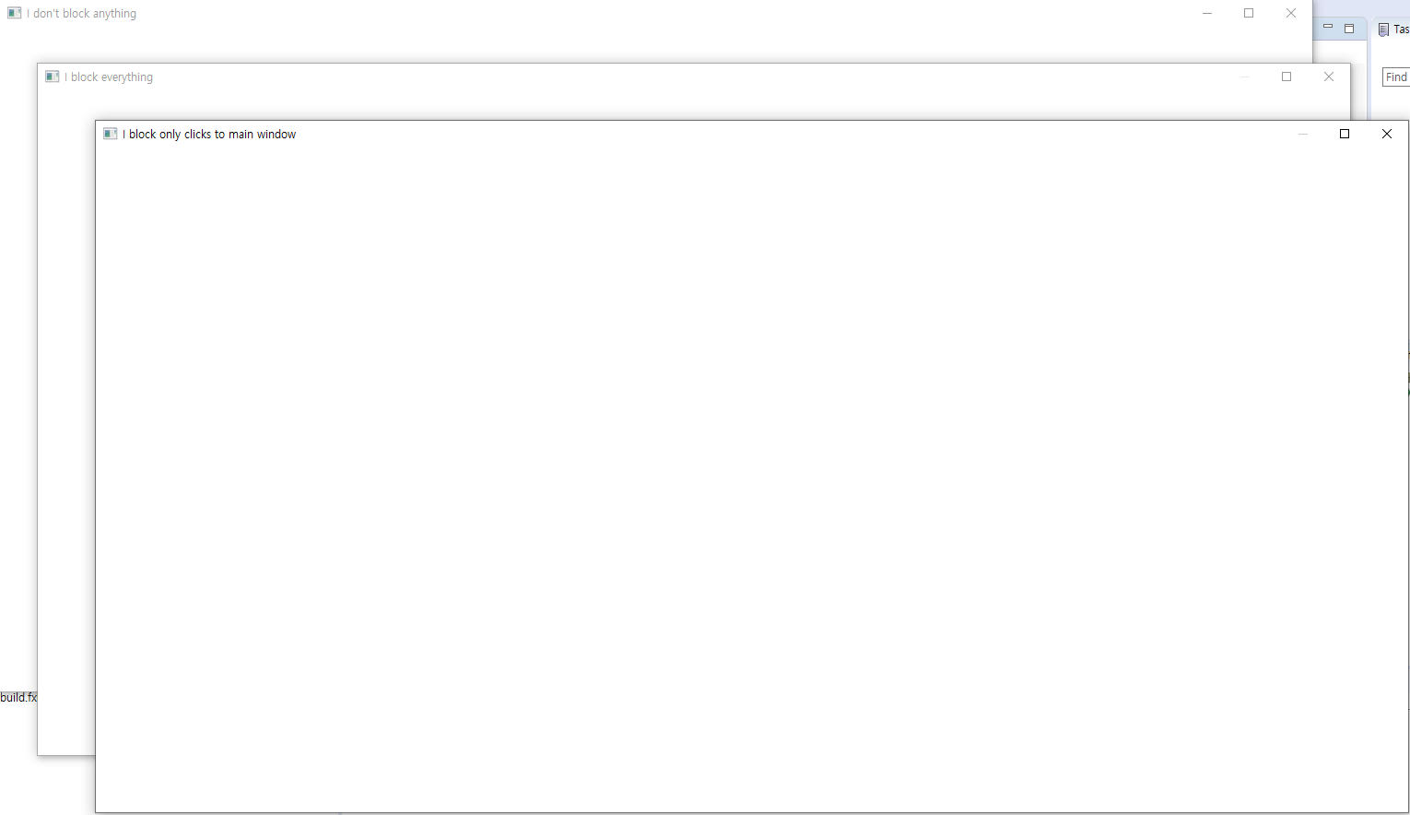
Working with Stage modality options

Slide 26
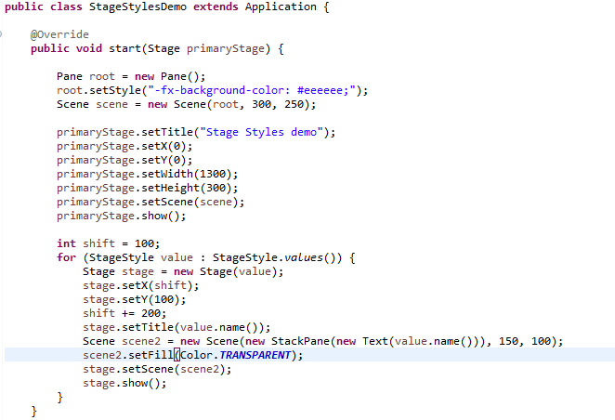
Using Stage styles
Stage style is the way your window is decorated outside of the Scene

Slide 27
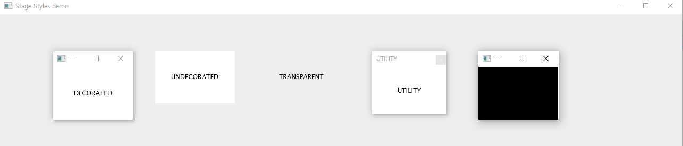
Using Stage styles

Slide 28
Scene and SceneGraph
JavaFX 장면의 모든 요소는 장면의 루트 요소에서 시작하는 큰 그래프
(또는 엄밀히 말하면 트리)의 일부

Slide 29
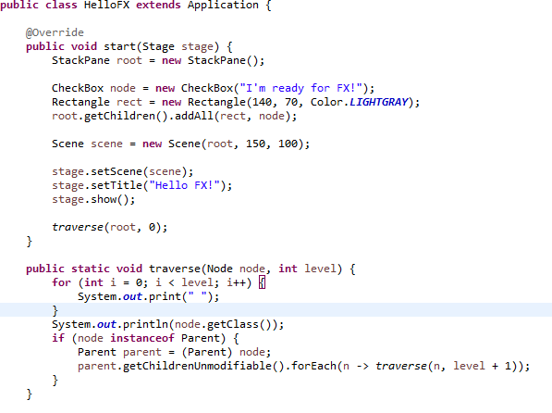
Scene and SceneGraph

Slide 30
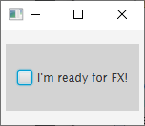
Scene and SceneGraph

Slide 31
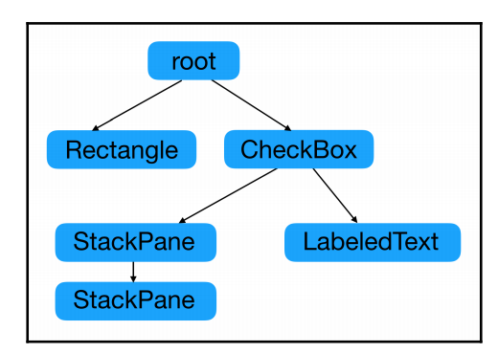
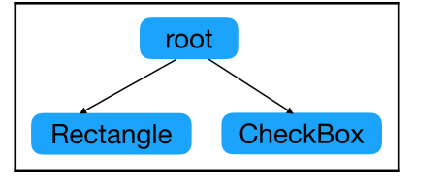
Scene and SceneGraph

Slide 32
Organizing the Scene content with Layout Managers
장면에서 노드가 구성되는 방식을 제어하는 ​​다양한 레이아웃 관리자를 검토

Slide 33
Free layout
다음 관리자는 전혀 pane, Region,Group을 재배치하거나 크기를 조정하지 않음
각 요소에 대해 절대 위치를 설정하려는 경우 또는 배치 논리를 직접 작성하려는 경우 이러한 레이아웃 관리자를 사용

Slide 34
The most basic layout manager – Group
그룹은 매우 경량화 된 배치 관리자
사용자 지정 옵션(예: 배경색)을 많이 지원하지 않으며 크기 제어 기능이 없다
그룹의 크기는 하위 크기의 조합이며 너무 큰 항목은 잘라낸다

Slide 35
Region and Pane layout managers
영역 및 창은 모든 스타일과 효과를 지원
거의 모든 JavaFX UI 구성 요소

Slide 36
Behavioral layout
노드의 레이아웃 동작을 선택하고 노드를 배치
레이아웃이 하는 일
1. 하위 노드의 크기를 계산합니다
2. 하위 노드의 초기 위치 결정
3. 크기가 변경되거나 레이아웃 관리자가 크기를 변경하는 경우 노드의 위치를 다시 지정

Slide 37
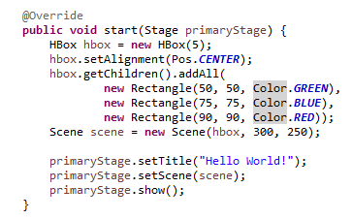
Behavioral layout
The first manager to look at is HBox

Slide 38
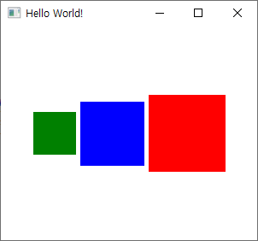
Behavioral layout

Slide 39
Positional layout
이 관리자 그룹을 사용하면 각 구성 요소에 대해 보다 정확한 위치를 선택

Slide 40
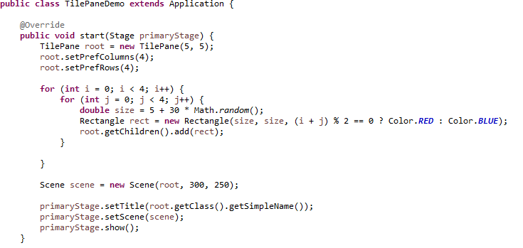
Positional layout

Slide 41
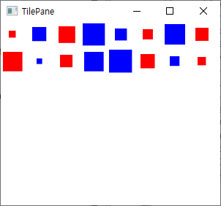
Positional layout

Slide 42
BorderPane layout manager
각 서브 노드를 정렬하기 위한 몇 가지 위치를 제안
상단, 하단, 왼쪽, 오른쪽 또는 가운데에 위치

Slide 43
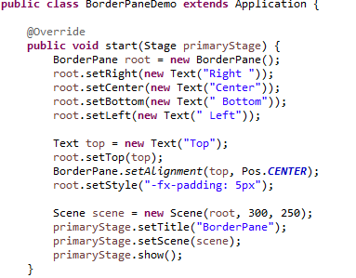
BorderPane layout manager

Slide 44
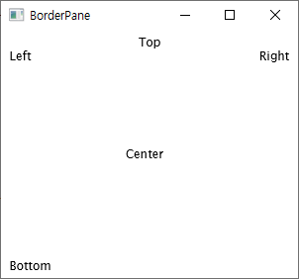
BorderPane layout manager

Slide 45
AnchorPane layout manager
이 관리자를 사용하여 하위 노드를 측면에 고정하여 해당 노드를 제자리에 유지할 수 있다

Slide 46
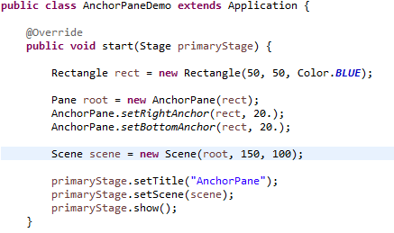
AnchorPane layout manager

Slide 47
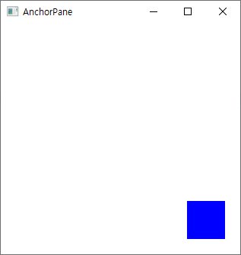
AnchorPane layout manager

Slide 48
GridPane layout manager
GridPane은 가장 복잡한 레이아웃 관리자
사용자가 행과 열을 설정할 수 있다

Slide 49
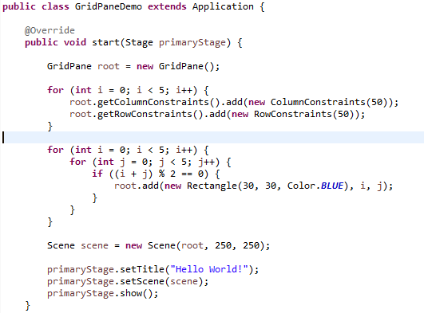
GridPane layout manager

Slide 50

GridPane layout manager

